Slide 1
Patrón chain of responsability (Cadena de Responsabilidades)
El patrón de diseño Cadena de responsabilidades permite establecer una cadena de objetos receptores a través de los cuales se pasa una petición formulada por un objeto emisor. Cualquiera de los objetos receptores puede responder a la petición en función de un criterio establecido.

Slide 2
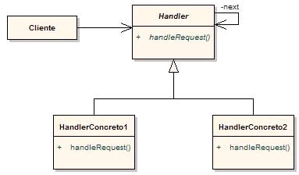
Estructura
Participantes
Cliente: Inicia la petición que llega a la cadena en busca del responsable.
Manejador: Define una interfaz para manejar peticiones.
Manejador Concreto: Define las responsabilidades de cada componente. Si puede manejar una petición, la procesa, en caso contrario busca al siguiente
Next: Enlace al sucesor
Cualquiera puede acceder a la petición.

Slide 3
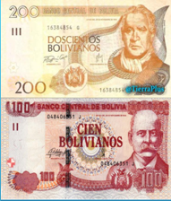
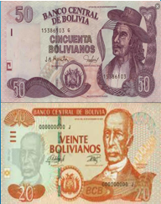

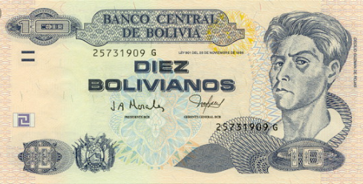
EJEMPLO DE RETIRO DE DINERO DE CAJERO AUTOMATICO

Slide 4
